Slide 1

Prvky a směsi
Autor: Mgr. M. Vejražková
VY_32_INOVACE_11_Kyslík
Vytvořeno v rámci projektu „EU peníze školám“.
OP VK oblast podpory 1.4 s názvem Zlepšení podmínek pro vzdělávání na základních školách.

Slide 2
Kyslík- rozšíření
Na Zemi je kyslík velmi rozšířeným prvkem.
V atmosféře tvoří plynný kyslík 21 objemových %.
Voda oceánů, které pokrývají 2/3 zemského povrchu je hmotnostně složena z 90 % kyslíku.
V zemské kůře je kyslík majoritním prvkem, je přítomen téměř ve všech horninách. Jeho obsah je odhadován na 46 – 50 hm %.
V hlubších vrstvách zemského tělesa zastoupení kyslíku klesá a předpokládá se, že v zemském jádře je přítomen pouze ve stopách.
Ve vesmíru je zastoupení kyslíku podstatně nižší. Na 1 000 atomů vodíku zde připadá pouze jeden atom kyslíku.

Slide 4

Kyslík - atom
¹⁶₈O
A = 16
Z = 8
p = 8
e = 8
n = 8

Slide 5

Kyslík - vlastnosti
O₂
chemická značka O, latinsky Oxygenium je plynná bezbarevná látka , tvořící druhou hlavní složku zemské atmosféry vyskytuje ve formě O₂ nebo O₃ - ozon.
je biogenním prvkem a jeho přítomnost je nezbytná pro existenci většiny živých organizmů na této planetě
vzniká při fotosyntéze
Ozon silně absorbuje UV záření a funguje jako štít pro biosféru tvoří ozónovou vrstvu.
O₃

Slide 6
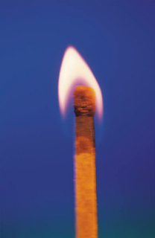
Kyslík- sloučeniny
Slučování kyslíku s ostatními prvky se nazývá hoření, látka je zahřátá na zápalnou teplotu a vede k uvolnění značného množství tepelné energie. Produkty hoření se nazývají oxidy.
Nejběžnější sloučeninou je voda
Vzdušný kyslík způsobuje: rezavění železa a kovů
kažení potravin
tlení dřeva

Slide 7
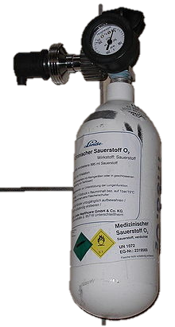
Využití kyslíku v průmyslu
Kyslík se prakticky výlučně vyrábí destilací zkapalněného vzduchu.
Při výrobě oceli se kyslík používá k odstranění uhlíku ze železa
Při hoření směsi kyslíku s acetylenem lze dosáhnout teploty
3 150–3 200 °C. Proto se kyslíko -acetylenový plamen využívá k
řezání oceli a tavení kovů s vysokým bodem tání, například
platinových kovů.
V medicíně se čistý kyslík používá při operacích a traumatických stavech pro podporu pacientova dýchání a lepšímu okysličení organismu.
Směsi kyslíku s inertními plyny slouží potápěčům k potlačení dekompresní nemoci. Je součástí i všech ostatních dýchacích plynů, které se používají pro potápění do velkých hloubek horolezci k výstupům.

Slide 8
Zdroj textů a obrázků :
http://cs.wikipedia.org/wiki/Kysl%C3%ADk
http://www.redukcni-ventil.cz/servis-opravy-revize/kyslikova-bomba/
galerie Microsoft Office
Vytvořeno jako DUM do předmětu chemie na Základní škole a Mateřské škole 17.listopadu 1325, příspěvková organizace , Mladá Boleslav pro osmý ročník základní školy.
Materiál slouží k výkladu učiva o kyslíku.
Materiál doporučuji prezentovat pomocí dataprojektoru.
Materiál byl vytvořen a pilotován ve I. pololetí školního roku 2012/2013

